Slide 1
Corso di perfezionamento «Appunti per ostetriche e non solo»
Collegio delle Ostetriche della provincia di Mantova
Legge 194/78
Criticità e numeri in Lombardia e nel territorio mantovano
Osservatorio Epidemiologico – ATS Valpadana
Ghirardi Ilaria
Pironi Vanda

Slide 2
Tasso di abortività
Per osservare l’andamento del fenomeno nel tempo è utile rapportare il n° di IVG e il n° di F residenti in età fertile (15-49 aa):
Tasso di abortività = ________________ x 1000
N° donne 15-49 aa
N° IVG

Slide 4
Fonte: Salute e Sanità, Salute Riproduttiva della donna – dati.istat.it

Slide 5
Nella provincia
Fonte: Schede di Dimissione Ospedaliera ASST Carlo Poma-Anno 2014

Slide 6
Fonte: Schede di Dimissione Ospedaliera ASST Carlo Poma-Anno 2014

Slide 7
Qual è l’andamento del fenomeno?

Slide 8
Rapporto di abortività
Il dato si ottiene rapportando il n° di IVG in un anno ed il n° dei nati vivi nello stesso anno:
Rapporto di abortività = _________________ x 1000
N° nati vivi
N° IVG

Slide 9
Qual è l’andamento del fenomeno?

Slide 10
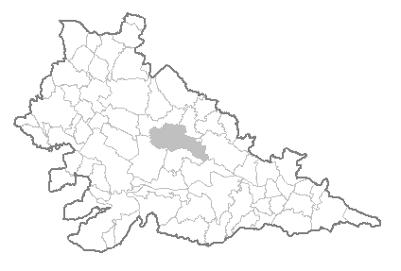
Mobilità per IVG
17,2%
In Lombardia
2,4%
In altre Regioni
65,4%
In provincia
2,9%
In Veneto
12,1%
In Emilia Romagna
Fonte: Schede di Dimissione Ospedaliera 2014

Slide 11
IVG nelle minori

Slide 12
Percorso IVG

Slide 13
Percorso IVG

Slide 14
Percorso IVG

Slide 15
Percorso IVG

Slide 16
Grazie per l’attenzione

